Slide 1
Современные реалии ИИ в индустрии: поисковые технологии
Арсений Расов
Team Lead ML-инженер
VK AI

Slide 2
Поиск в VK

Slide 3
Основные направления в ИИ
1
2
3
4
5
Генерация контента
Рекомендательные системы
Поиск структуры в данных
Извлечение информации из неструктурированных данных
Предиктивная аналитика

Slide 4
Вызовы для индустрии в области ИИ в 2025
Определение роли модели в принятии решений

Slide 5
Способы комбинации ML и бизнес-логики
1
2
Логика
Модель
3
4
Модель + логика
Модель + модель

Slide 6
Вызовы для индустрии в области ИИ в 2025
Сложность доведения технологических решений до продакшена

Slide 7
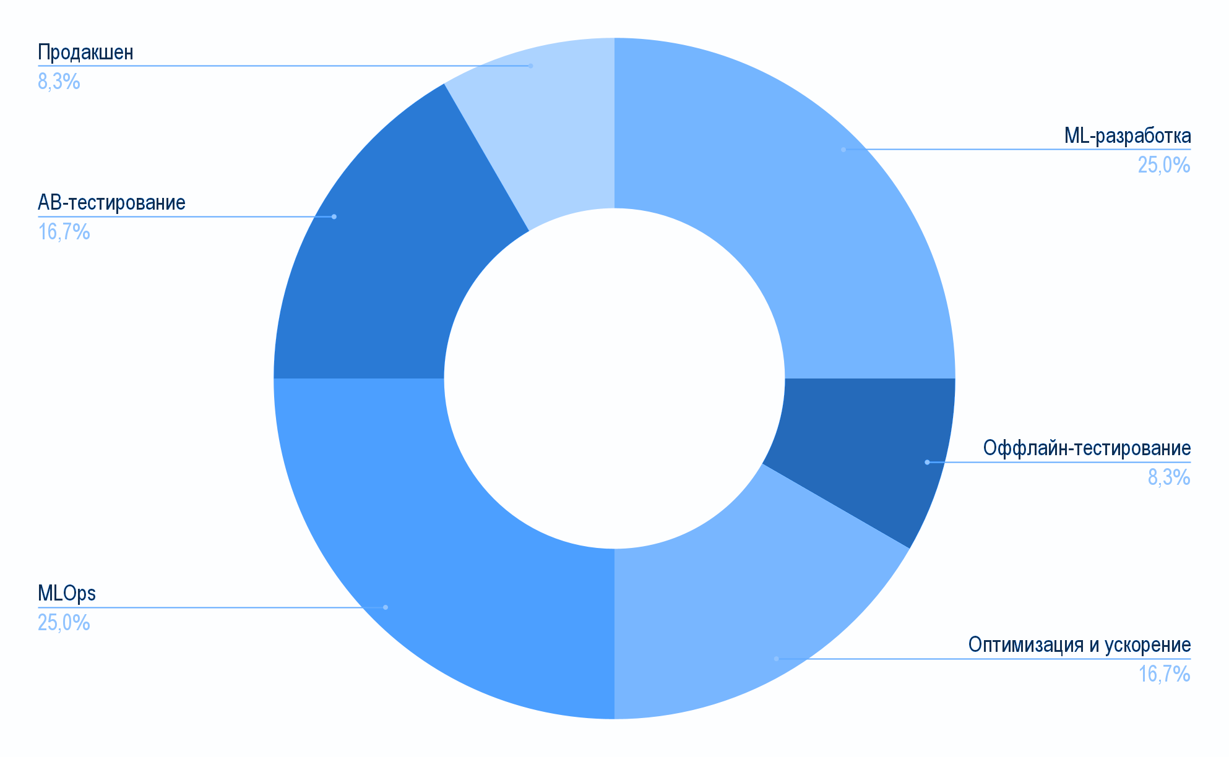
Время на разработку

Slide 8
Вызовы для индустрии в области ИИ в 2025
Монетизация больших моделей

Slide 9
Асессорская разметка
Сложность
Скорость
Качество
Стоимость

Slide 10
ИИ для генерации данных
1
Генерация синонимов
2
Генерация поисковых запросов к конкретным объектам
3
Перефразирование запросов

Slide 11
Векторы развития ИИ в 2025
Узкая специализация
Развитие универсальных инфраструктурных решений
Извлечение пользы и прибыли из ИИ
Эффективный менеджмент и сокращение издержек

Slide 12
Спасибо за внимание!

